Slide 1
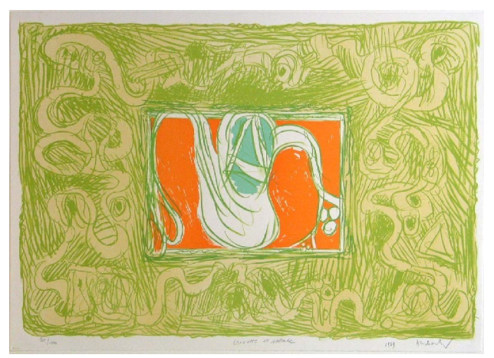
새우와 샐러드
처럼 먹기 좋은 인사이트
Mib 서강식

Slide 2
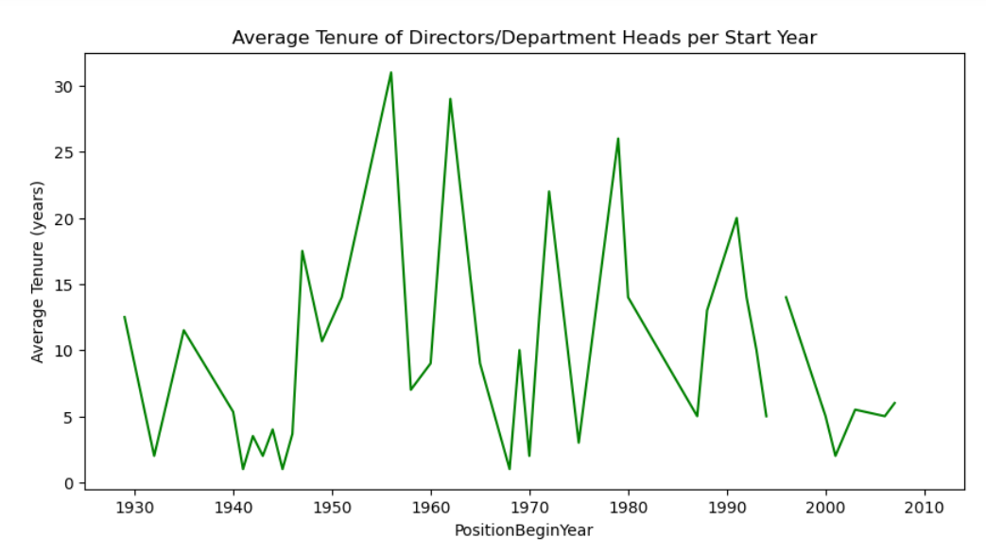
시계열 분석 (MoMA 트렌드와 그림가격)

Slide 3
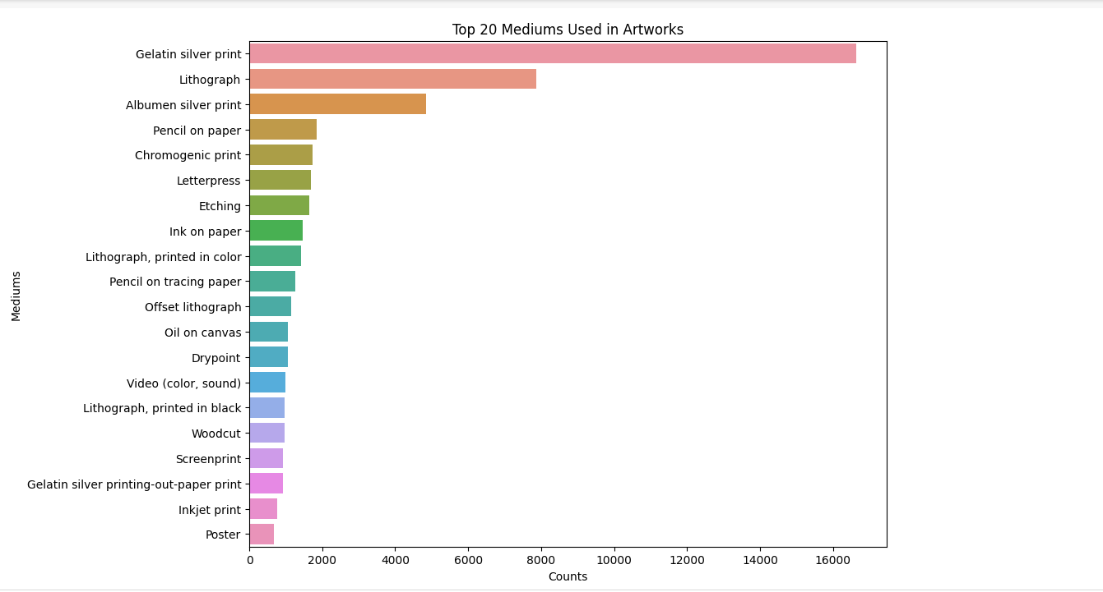
간단한 분석 (소재)

Slide 4
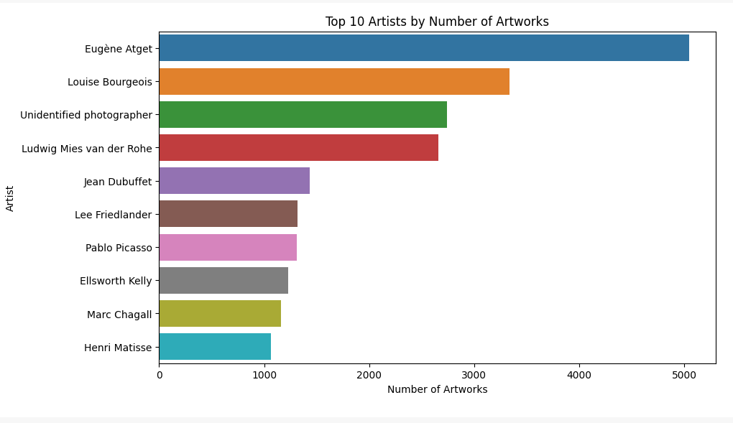
사진작가가 1등

Slide 5

과제 - 시계열 분석

